Slide 1



DÃY HOÀNG LIÊN SƠN
ĐỊA LÍ

Slide 2
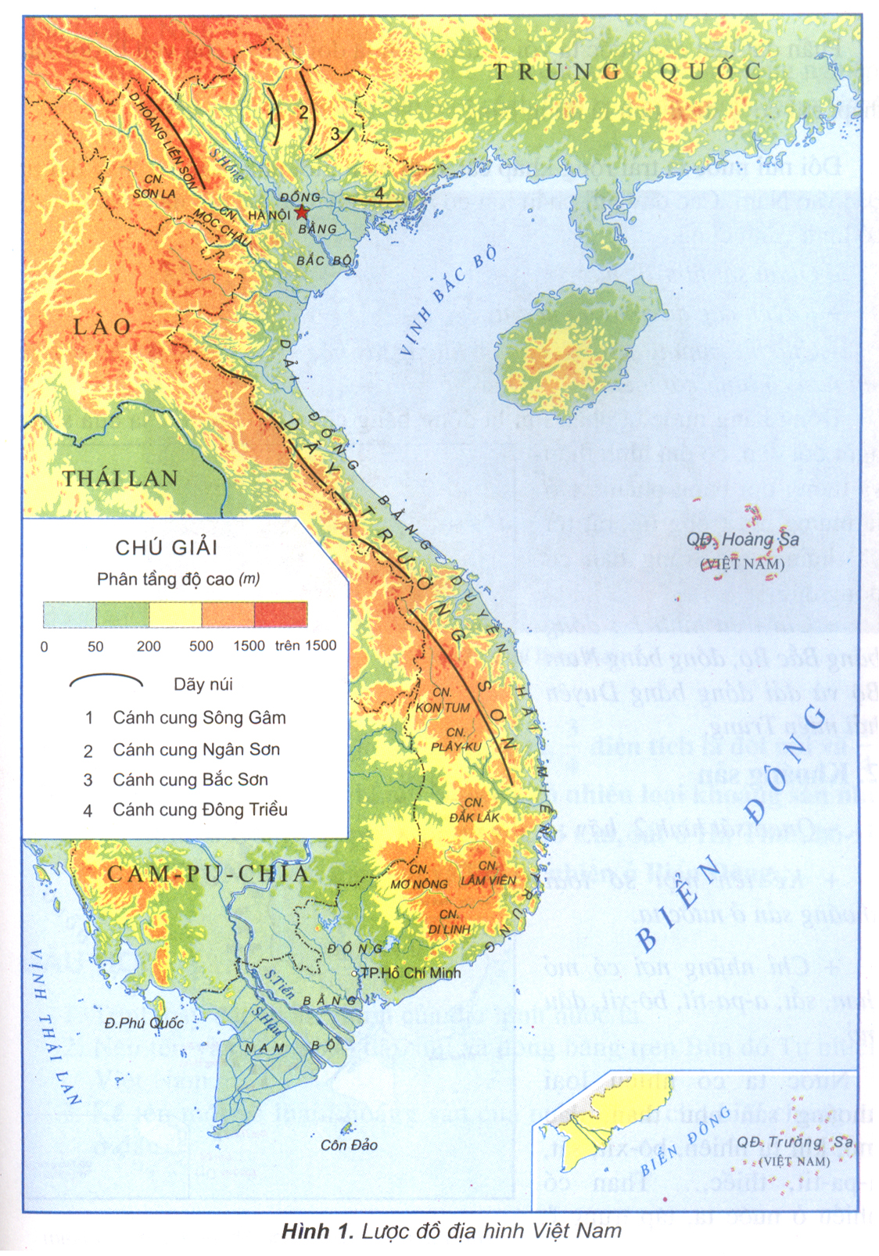

Slide 3
HÃY CHỈ RA DÃY HOÀNG LIÊN SƠN?

Slide 4

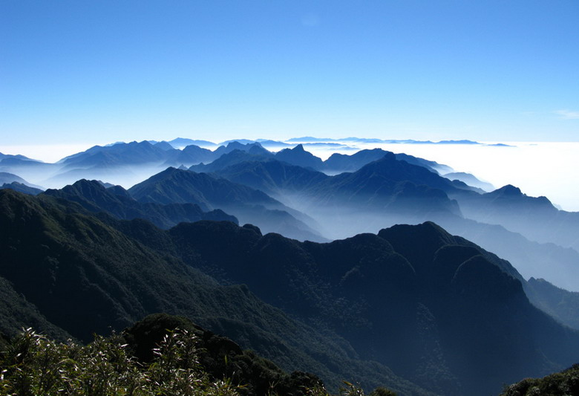
ĐỊA LÍ DÃY HOÀNG LIÊN SƠN

Slide 5

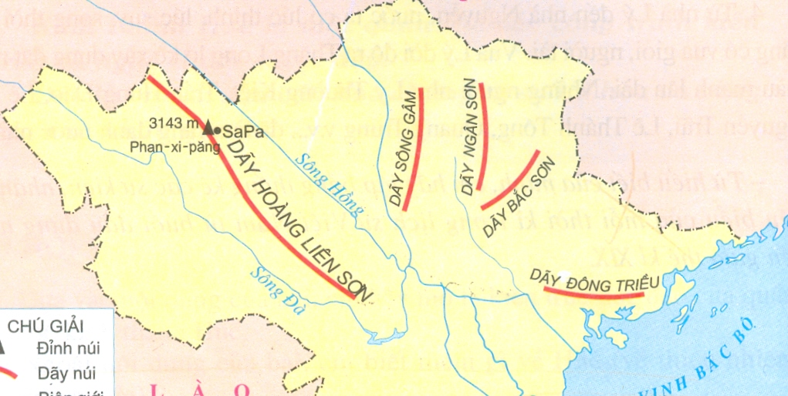
1. Hoàng Liên Sơn - dãy núi cao và đồ sộ nhất Việt Nam

Slide 6
HÃY CHỈ DÃY:HOÀNG LIÊN SƠN, SÔNG GÂM, NGÂN SƠN, BẮC SƠN, ĐÔNG TRIỀU.

Slide 7
Dãy núi sông Gâm
Dãy núi Ngân Sơn
Dãy núi Bắc Sơn
Dãy núi Hoàng Liên Sơn
Dãy núi Đông Triều
Hình 1. Lược đồ các dãy núi chính ở Bắc Bộ

Slide 8
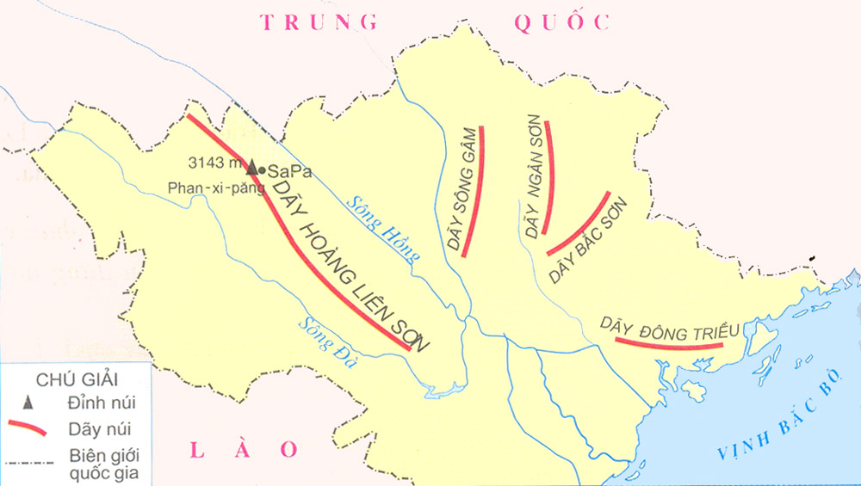
Sông Hồng
Sông Đà

Slide 9
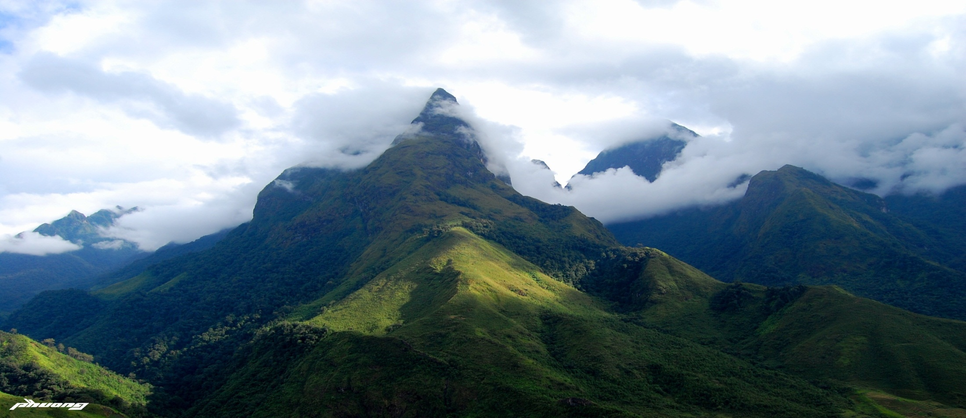
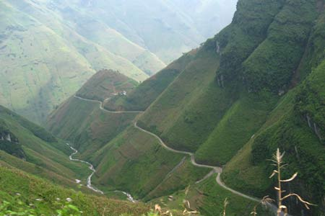

Slide 10
Vị trí:
ở phía Bắc nước ta, giữa sông Hồng và sông Đà.
Chiều dài:
180km.
Gần 30km.
Chiều rộng:
Hoµng Liªn S¬n
Độ cao:
Dãy núi cao và đồ sộ nhất Việt Nam.
Đỉnh:
Có nhiều đỉnh nhọn.
Sườn:
Rất dốc.
Thường hẹp và sâu
Thung lũng:

Slide 11


Đỉnh Phan-xi-păng
nóc nhà Tổ quốc

Slide 12
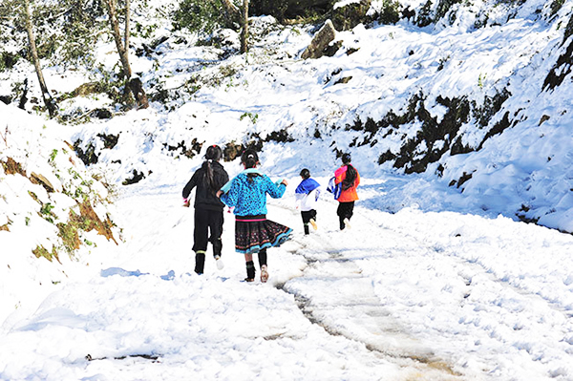
2.KHÍ HẬU Ở NHỮNG NƠI CAO LẠNH QUANH NĂM

Slide 13
Sa Pa
Quan sát hình 1 chỉ vị trí của Sa Pa.

Slide 14

Dựa vào bảng số liệu sau, em hãy nhận xét về nhiệt độ của Sa Pa vào tháng 1 và tháng 7.
Địa điểm | Nhiệt độ (⁰C)
 | Tháng 1 | Tháng 7
Sa Pa (1570m) | 9 | 20

Slide 15
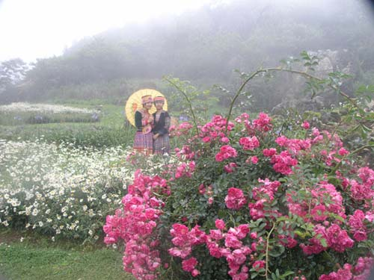
Sa Pa có khí hậu mát mẻ, phong cảnh đẹp nên đã trở thành nơi du lịch, nghỉ mát lí tưởng của vùng núi phía Bắc

Slide 16
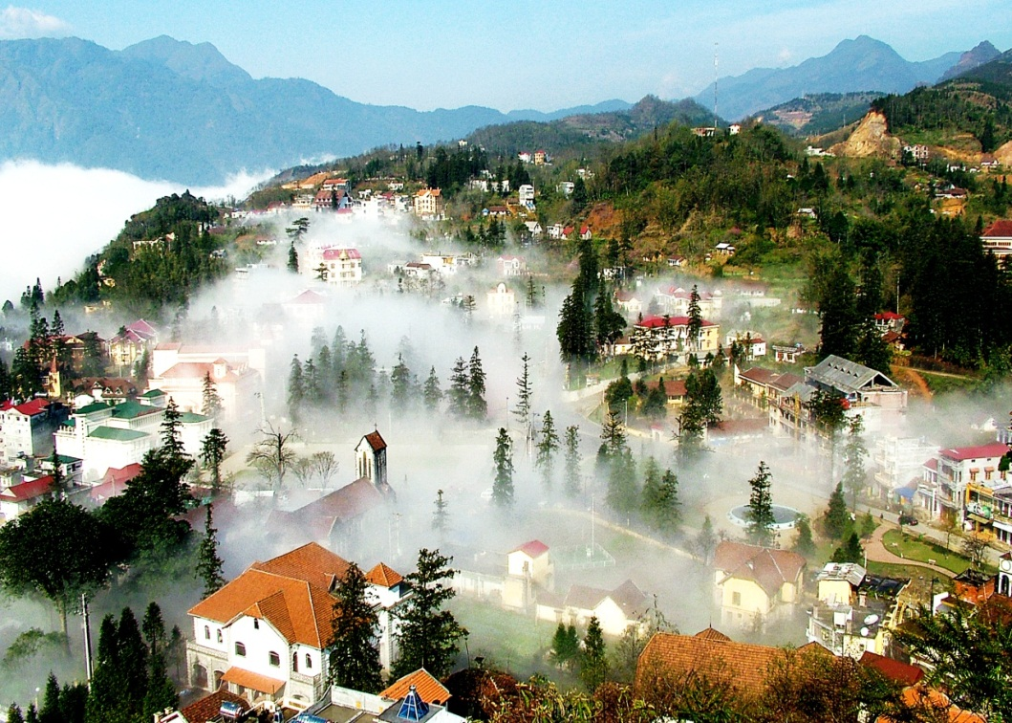
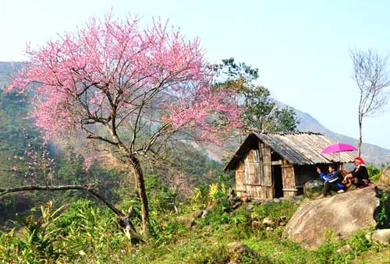
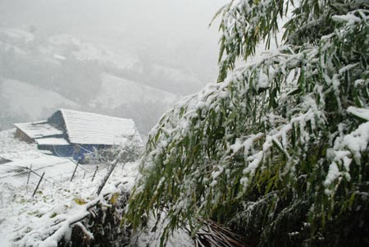
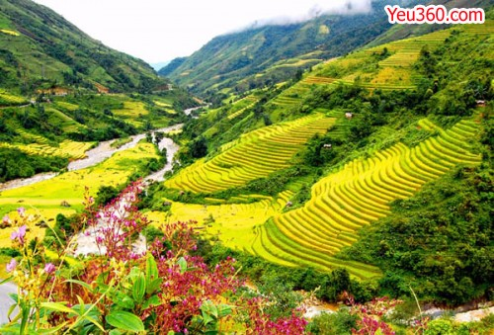

Slide 17




TRÒ CHƠI:VÒNG QUAY MAY MẮN

Slide 18
Ai nhanh! Ai nhanh!
Bạn hãy tìm từ ngữ thích hợp điền vào chỗ trống cho hoàn chỉnh nội dung sau :
Dãy Hoàng Liên Sơn nằm giữa sông ……….... và sông …… Đây là dãy núi ……, ………...nhất nước ta, có nhiều đỉnh………, sườn ………, thung lũng ………và.…… Khí hậu ở những nơi cao ……… quanh năm.
Hồng
Đà
cao
đồ sộ
nhọn
dốc
hẹp
sâu
lạnh

